Slide 1

1.
KIM JESTEŚMY I JAK DZIAŁAMY
JESTEŚMY SPOŁECZNOŚCIĄ
MĘŻCZYZN I KOBIET.
MAMY TEN SAM PROBLEM
I WSPÓLNY CEL.
Spotykamy się na mityngach, dzielimy się doświadczeniem, siłą oraz nadzieją i w ten sposób pomagamy sobie wzajemnie,
a także przekazujemy wiadomość innym alkoholikom o naszym sposobie wyzdrowienia z alkoholizmu.

Slide 2

1.
KIM JESTEŚMY I JAK DZIAŁAMY
Nie ma w AA żadnych składek ani opłat, jesteśmy samowystarczalni poprzez własne dobrowolne datki.
UCZESTNICTWO W AA NIC NIE KOSZTUJE.
Wspólnota AA nie jest związana z żadną sektą, wyznaniem, działalnością polityczną, organizacją lub instytucją, nie angażuje się w żadne publiczne polemiki, nie popiera ani nie zwalcza żadnych poglądów.
NIE ŁĄCZYMY SIĘ, NIE KONKURUJEMY, ALE WSPÓŁDZIAŁAMY W CELU NIESIENIA POSŁANIA.

Slide 3

1.
KIM JESTEŚMY I JAK DZIAŁAMY
Chcemy po prostu trwać w trzeźwości i pomagać innym, by mieli też tę wspaniałą szansę z jakiej my już skorzystaliśmy.
KAŻDY Z NAS
SAM DECYDUJE,
CZY NALEŻY DO AA.

Slide 4

1.
JAK DZIAŁAMY
POPRZEZ GRUPY G12K – OSOBISTY KONTAKT
MITYNGI- spotkania
INFOLINIA I CHAT INTERNETOWY
TYMCZASOWY „SPONSOR”

Slide 5

1.
JAK DZIAŁAMY
Struktura AA w Polsce -
jak to wygląda organizacyjnie:
GRUPY (PONAD 2700)
INTERGRUPY (OKOŁO 80)
REGIONY (14)
KONFERENCJA
SŁUŻBY KRAJOWEJ
BIURO SŁUŻBY KRAJOWEJ
RADA
POWIER-
NIKÓW

Slide 6

1.
JAK NIE DZIAŁAMY
Nie prowadzimy spisów członków ani historii ich choroby
Nie angażujemy się w badania ani ich nie sponsorujemy
Nie tropimy i nie usiłujemy kontrolować swoich członków
Nie stawiamy diagnoz i prognoz medycznych ani psychiatrycznych
Nie udzielamy pomocy w odtruwaniu, pielęgnacji czy rekonwalescencji
Nie bierzemy udziału w praktykach religijnych
Nie zapewniamy mieszkania, wyżywienia, ubrania i pracy, pieniędzy lub innych dóbr czy usług społecznych
Nie zapewniamy konsultacji domowych ani zawodowych
Nie dajemy listów polecających do więzień, sądów, prawników, organizacji społecznych, pracodawców itp.

Slide 7

2.
ANONIMOWOŚĆ
Jest fundamentem AA i zapewnia jej uczestnikom prywatność w procesie powrotu do zdrowia.
Nowo przystępujący do AA powinni mieć pewność,
że ich tożsamość nie zostanie ujawniona żadnej osobie nienależącej do AA.
Anonimowość zapewnia wszystkim członkom ochronę przed identyfikacją ich jako alkoholików.

Slide 8

2.
ANONIMOWOŚĆ
Osobista anonimowość ma duże znaczenie duchowe – powstrzymuje naszą skłonność do pogoni za publicznym uznaniem, prestiżem, osobistą władzą lub zyskiem, czyli tym wszystkim, co często przynosi kłopoty i trudności.
Z tego powodu, gdy wypowiadamy się dla mediów, używamy tylko swojego imienia, bez ujawniania nazwiska i wizerunku.
OCHRONA ANONIMOWOŚCI JEST JEDNĄ Z GŁÓWNYCH ZASAD AA.

Slide 9
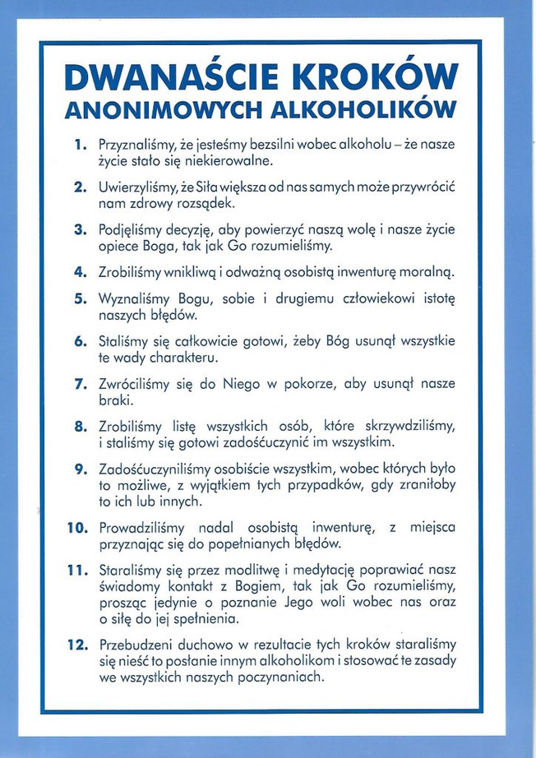
3.
PROGRAM 12 KROKÓW
Poddanie (1.-3.)
Porządkowanie przeszłości (4.-7.)
Zadośćuczynienie (8.-9.)
Działanie (10.-12.)
W rezultacie stosowania tych zasad, wielu alkoholików jest w stanie zapanować nad swoim pragnieniem picia, powrócić do zdrowia i rozwiązać wiele innych problemów życiowych.

Slide 10
JAK SIĘ Z NAMI SKONTAKTOWAĆ
*
BIURO SŁUŻBY KRAJOWEJ
*
*
STRONA INTERNETOWA
Biuro Służby Krajowej AA
Warszawa, ul. Piękna 31/37
Biuro pracuje w godz. 8:00-16:00
tel. 22 828-04-94
www.aa.org.pl
*
*
INFOLINIA
*
E-MAIL
801 033 242
aa@aa.org.pl
Międzyregionalny Koordynator
Grypy 12 Kroku
Tel 453 051 179

